Slide 1





A103 성장 감자
김혜진
김소희
백아현
이지은
임하은
좌정현

Slide 2

목차
팀원
기획 배경
1
서비스 소개
기능 설명
2
3
시연
기술 설명
팀원 소개
4
5
6

Slide 3

기획 배경
코로나 시대의 끝
팀원

Slide 4
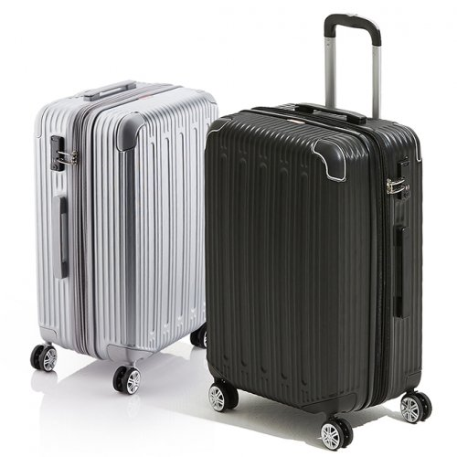
기획 배경
가족여행
팀원

Slide 5
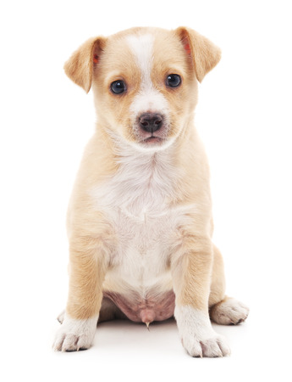
기획 배경
팀원
가족여행에 반려견은?
가족여행 갈 때 반려견은?

Slide 6
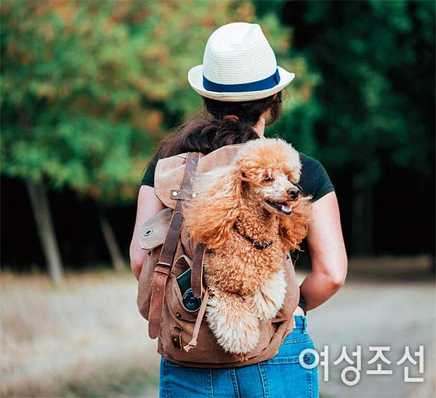
기획 배경
팀원
반려견 동반 여행
반려견 동반 여행

Slide 7


기획 배경
팀원
반려견 동반 여행지 정보는 어디서?
“ 없는 것이 아니라 모르는 것!
반려견 동반 여행지를 추천해주자! ”

Slide 8



기획 배경
팀원
견주도 반려견도 행복한 여행을 하려면?
반려견마다 성향이 다르다

Slide 9
기획 배경
팀원
견주도 반려견도 행복한 여행을 하려면?
INFP
반려견마다 성향이 다르다

Slide 10
기획 배경
팀원
견주도 반려견도 행복한 여행을 하려면?
INFP
ESTJ
반려견마다 성향이 다르다

Slide 11
기획 배경
팀원
견주도 반려견도 행복한 여행을 하려면?
INFP
ESTJ
ENFJ
반려견마다 성향이 다르다

Slide 12

서비스 소개

Slide 13
서비스 소개
팀원
리뷰, 찜을 이용한 사용자 맞춤 추천
반려견 여행 성향 테스트 결과 기반 반려견 맞춤 추천
동반 여행 추억을 남길 수 있는 댕댕네컷

Slide 14


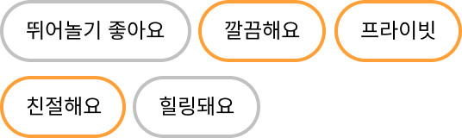
서비스 소개
팀원
여행지 정보는 어디서?
리뷰, 찜을 이용한 사용자 맞춤 추천
댕댕감자에서 사용자의 선호도에 따라 개인화된 추천을 하자 + 지도를 보며 편리하게 얻을 수 있도록 하자
찜
별점
리뷰의 키워드

Slide 15
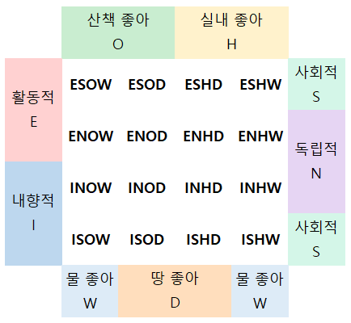


서비스 소개
팀원
반려견도 행복한 여행을 하려면?
반려견 여행 성향 테스트 결과 기반 반려견 맞춤 추천
댕댕감자에서 반려견 성향에 맞게 개견화된 추천을 하자
댕BTI
반려견 별 여행지 만족도

Slide 16
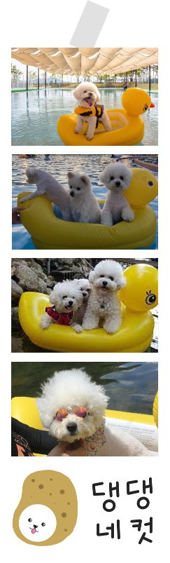
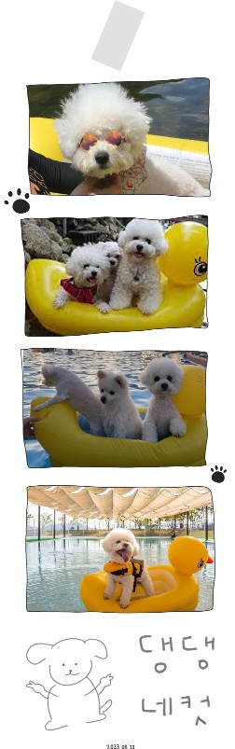
서비스 소개
팀원
함께 다녀온 여행 추억을 남기려면?
동반 여행 추억을 남길 수 있는 댕댕네컷
댕댕감자에서 추억을 기록할 수 있도록
댕댕네컷을 만들어주자
프레임 선택 및 위치 태그 제공

Slide 17
기능 설명

Slide 18
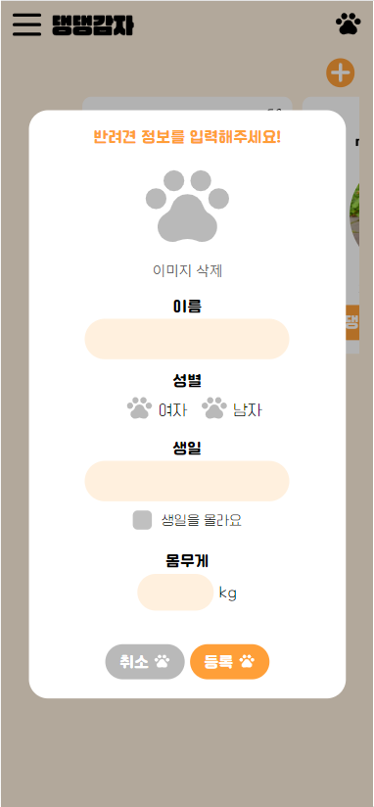
기능 설명
반려견 관련 서비스 흐름
팀원
반려견 등록
반려견 댕BTI
반려견 성향에 따른 추천

Slide 19
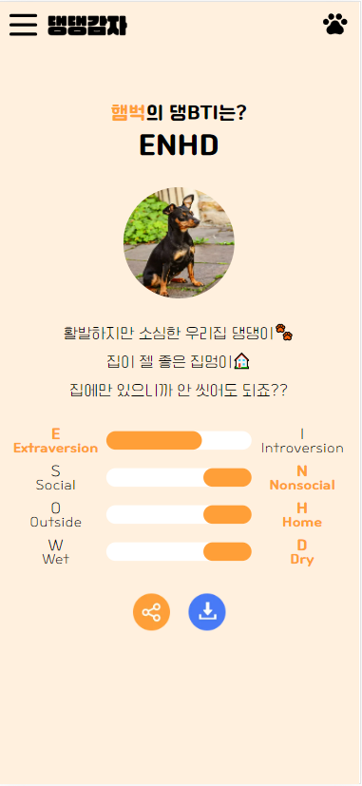
기능 설명
반려견 관련 서비스 흐름
팀원
반려견 등록
반려견 댕BTI
반려견 성향에 따른 추천

Slide 20
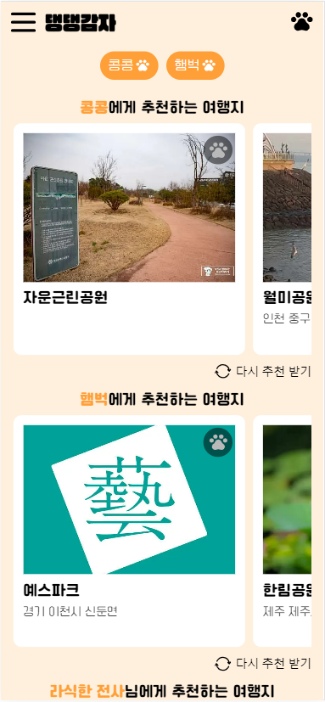
기능 설명
반려견 관련 서비스 흐름
팀원
반려견 등록
반려견 댕BTI
반려견 성향에 따른 추천

Slide 21
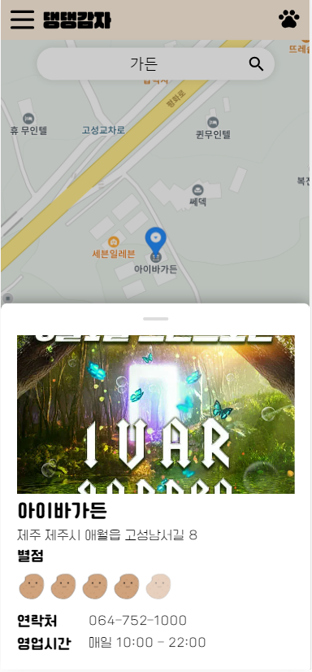
기능 설명
여행지 관련 서비스 흐름
팀원
여행지 검색
여행지 상세정보
찜 기반 여행지 추천

Slide 22
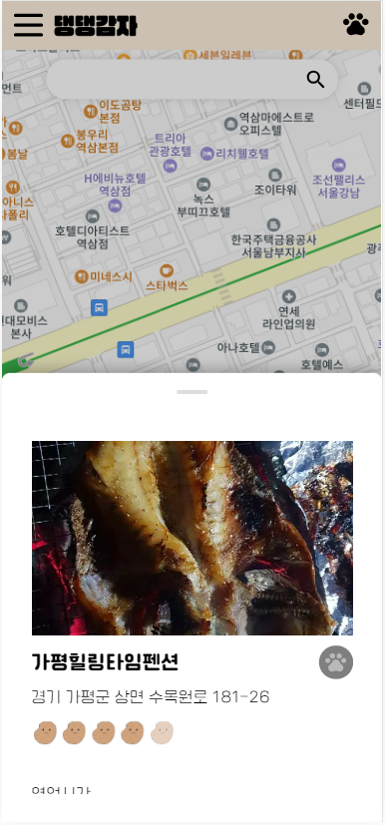
기능 설명
여행지 관련 서비스 흐름
팀원
여행지 검색
여행지 상세정보
찜 기반 여행지 추천

Slide 23
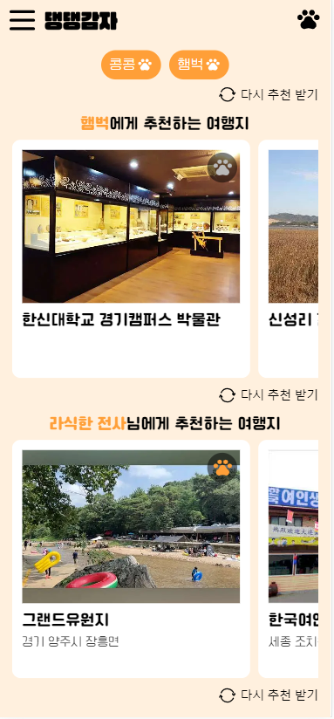
기능 설명
여행지 관련 서비스 흐름
팀원
여행지 검색
여행지 상세정보
찜 기반 여행지 추천

Slide 24
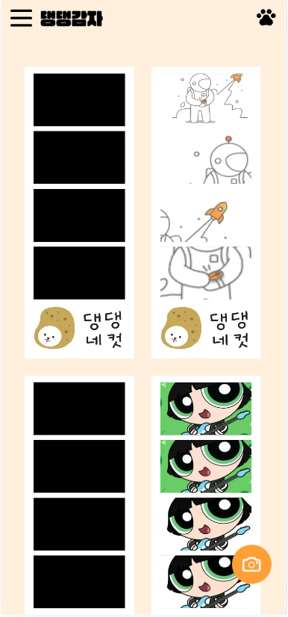
기능 설명
팀원
댕댕네컷 서비스 흐름
댕댕네컷 목록
댕댕네컷 만들기

Slide 25
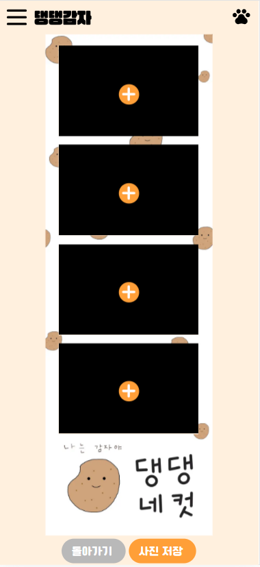
기능 설명
팀원
댕댕네컷 서비스 흐름
댕댕네컷 목록
댕댕네컷 만들기

Slide 26
기능 설명
팀원
SWR을 이용한 데이터 캐싱
사용자 경험 개선을 위한 Optimistic Update 적용
성능 개선을 위해 커서 기반, Observer API 기반 무한 스크롤 구현

Slide 27
시연

Slide 28
시연 영상
팀원

Slide 29
기술 설명

Slide 30
추천 알고리즘
대표적인 추천 시스템
팀원
컨텐츠 기반 추천
사용자가 과거에 좋아했던 아이템과 비슷한 아이템 추천
협업 필터링 추천
비슷한 취향을 가진 다른 유저가 좋아한 아이템을 추천

Slide 31
추천 알고리즘
추천 시스템 종류
팀원
컨텐츠 기반 추천
사용자 선호도 별 맞춤 추천
협업 필터링 추천
사용자 기반
강아지 성향 별 맞춤 추천
아이템 기반

Slide 32
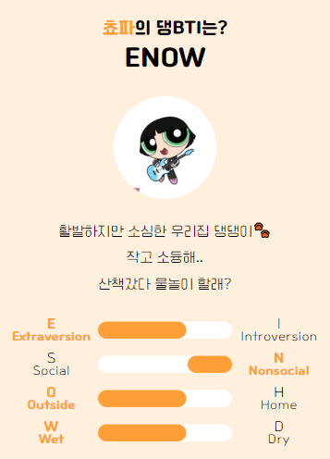
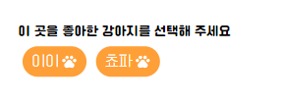
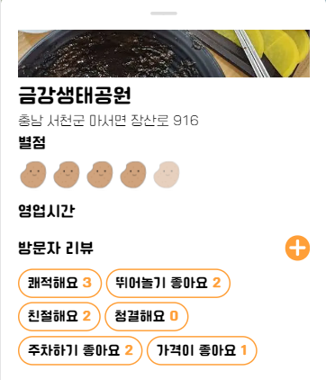
반려견 성향 별 맞춤 추천
내 반려견이 만족한 장소 데이터와
유사도가 높은 여행지 추출
같은 댕bti를 가진 반려견이 만족한 장소

Slide 33
사용자 선호도 별 맞춤 추천
사용자의 찜 목록과 유사한 찜 데이터를
보유한 사용자가 높게 평가한 여행지
리뷰의 키워드, 장소의 해시태그

Slide 34

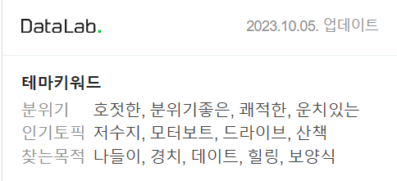
추천 알고리즘
구현 과정에서의 고민
팀원
Q1. 추천할 여행지 데이터는 어떻게?

Slide 35


추천 알고리즘
구현 과정에서의 고민
팀원
Q2. 추천 목록은 배치성으로 DB에 저장? 리얼타임으로 제공?

Slide 36


추천 알고리즘
구현 과정에서의 고민
팀원
Q3. 리얼타임 추천 시 인한 UX 저하는?

Slide 37
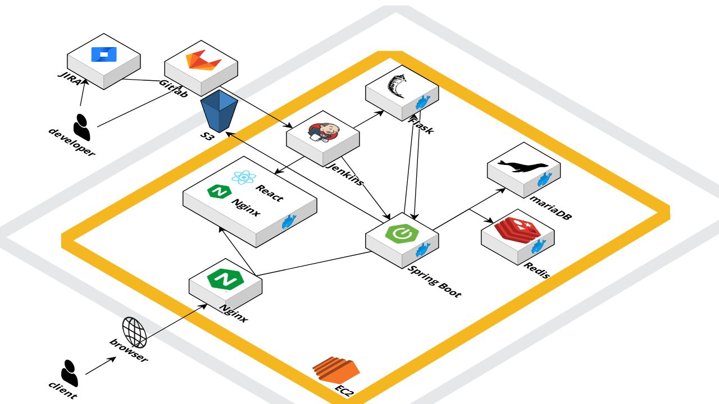
아키텍처
팀원

Slide 38
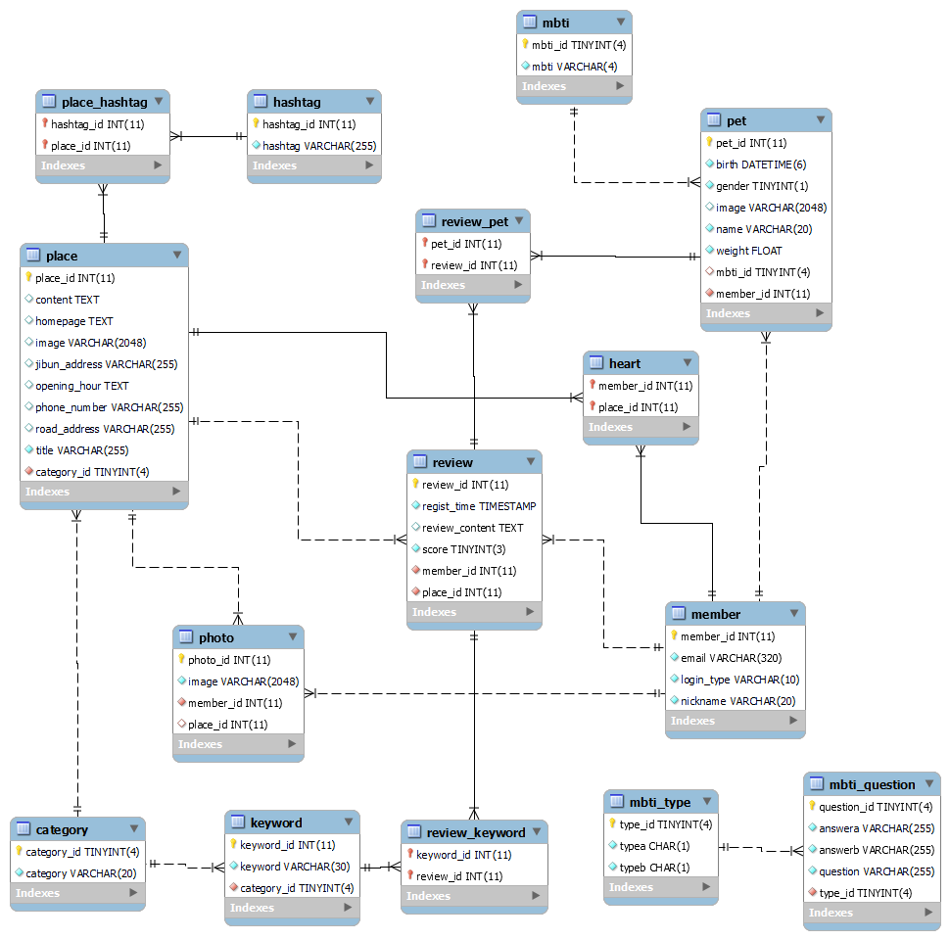
DB
팀원

Slide 39
기술스택
팀원
프론트엔드
백엔드
React
Next.js
Storybook
Typescript
Spring Boot - API 서버
MariaDB
Flask - 추천 서버
S3 - 클라우드 스토리지
Redis

Slide 40
팀원 소개

Slide 41



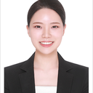



팀원
팀원
김혜진
김소희
백아현
BACKEND
추천시스템
BACKEND
AWS S3
BACKEND
CI/CD 소셜 로그인
이지은
임하은
좌정현
BACKEND
CI/CD 카카오지도 연동
BACKEND
추천시스템
FRONTEND UI/UX 디자인

Slide 42
QNA

Slide 43

감자합니다

